Slide 1
Plataformas comerciais de nuvem
Identificar as plataformas comerciais de nuvem.
Descrever os serviços disponíveis nas nuvens comerciais.
Exemplificar a criação de projetos nas plataformas amazon, IBM, google e Microsoft.

Slide 2
Introdução
Com a computação em nuvem, é possível entregar soluções de serviço, onde há recursos compartilhados, bem como programas e informações.
Esses recursos e programas podem ser acessados por computadores, tablets ou celulares conectado à internet.
A computação em nuvem revolucionou a entrega de sistemas de TI e software, com diversos aplicativos sendo executados remotamente.
Na aula de hoje, conheceremos as plataformas comerciais de nuvem e os serviços disponibilizados por cada empresa fornecedora.

Slide 3
Introdução às plataformas comerciais de nuvem
Entre as diversas empresas que fornecem serviços em nuvem e disponibilizam serviços de hospedagem, as que se destacam são:
Amazon;
Google;
IBM;
Microsoft.
Conheceremos um pouco de seus serviços.

Slide 4
Introdução às plataformas comerciais de nuvem
Os serviços da AWS oferece um conjunto de produtos em nuvem. Entre esses serviços, estão:
Computação;
Armazenamento;
Banco de dados;
Análise;
Redes;
Dispositivos móveis;
Ferramentas de desenvolvedor;
Ferramentas de gerenciamento;
IoT;
Segurança;
Aplicativos empresariais.

Slide 5
Introdução às plataformas comerciais de nuvem
Grandes empresas e startups confiam nos serviços da AWS, em que elas conseguem realizar diversas atividades:
Trabalhar com aplicativos Web e móveis;
Desenvolvimento de jogos;
Processamento de dados;
Data warehousing;
Arquivamento de jogos;
Entre outros serviços.

Slide 6
Introdução às plataformas comerciais de nuvem
Falando das plataformas em nuvem d IBM, temos uma combinação de modelos, integrando a plataforma como serviço (PaaS) com o modelo de infraestrutura como serviço (IaaS).
Esta plataforma recebe pequenas equipes de desenvolvimento e grandes organizações e empresas corporativas.

Slide 7
Introdução às plataformas comerciais de nuvem
A Microsoft oferece a plataforma de computação Azure, sendo mais barata, confiável e flexível, em comparação com serviços locais.
Utilizando o Azure, os usuários conseguem dimensionar seus recursos de computação e armazenamento quase instantaneamente.
Outra boa notícia é que os clientes pagam pelos serviços que utilizam, economizando recursos ao invés de contratar um serviço que pouco ou não utilizará.

Slide 8
Introdução às plataformas comerciais de nuvem
A plataforma Google Cloud contém no ambiente online um conjunto de aplicações acessíveis, sem a necessidade de adquirir licenças ou fazer instalações.
Esta plataforma permite maior escalabilidade, diminui o tempo necessário para que as empresas que contratam seus serviços acompanhem as mudanças do mercado.

Slide 9
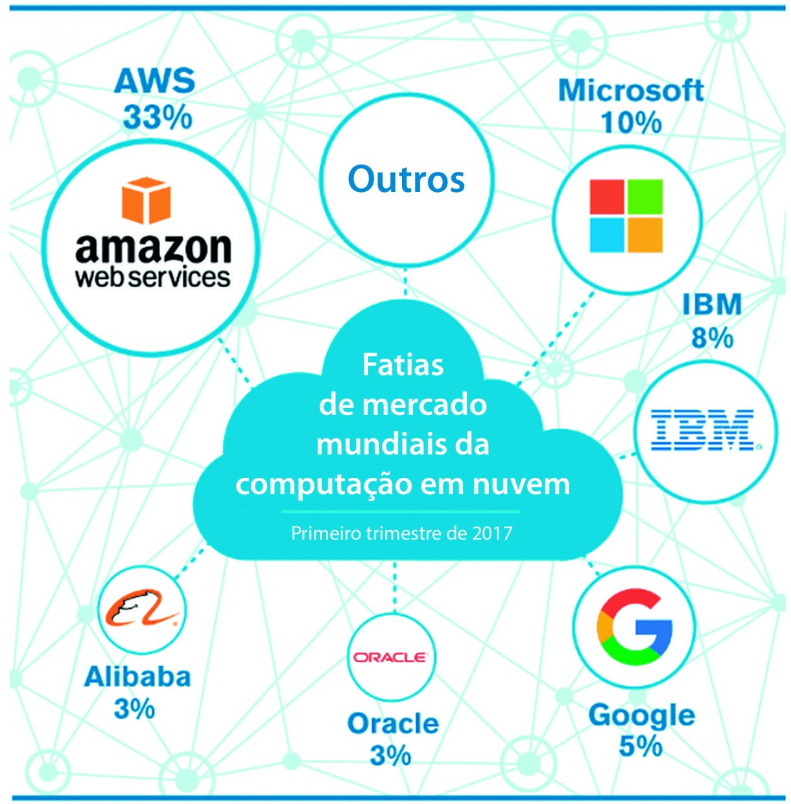
Introdução às plataformas comerciais de nuvem
A imagem adaptada de Nolter (2017) mostra as empresas que aderiram os serviços em nuvem.
Destaque para a AWS, que em 2017 teve 33% do público favorável aos seus serviços.

